Slide 1
자율주행을 이용한 책 분류 로봇
Team : the white
팀장 : 박주언
팀원 : 김장겸
여재영
윤상민
Notes:
2조 the white 자율주행을 이용한 책 분류 로봇 발표를 시작하겠습니다.
조장은~~(자기소개 하기)

Slide 2
목차
001
프로젝트 목표
002
프로젝트 설명
- 기계 설명
- 자율 주행
- 촬영 부분
- 이미지 처리
003
프로젝트 활용
- 프로젝트의 장점
- 활용방안
- F u t u r e W o r k s
- 참고 문헌
Notes:
목차는 크게 프로젝트 목표, 프로젝트 설명, 프로젝트 활용으로 나누었습니다.

Slide 3
01
프로젝트 목표

Slide 4
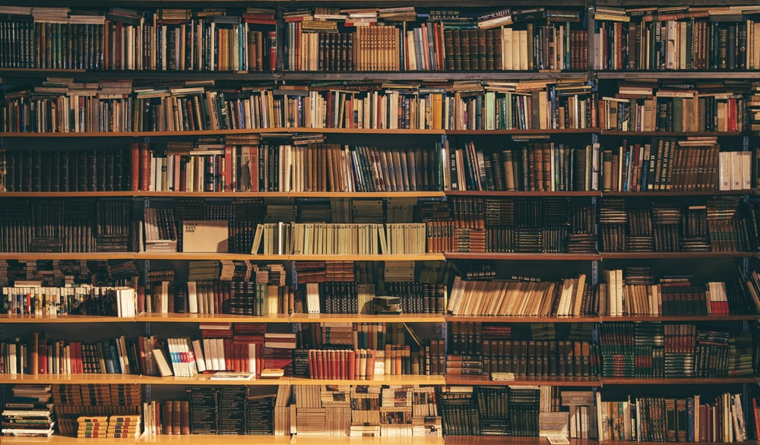
프로젝트 목표
대규모 서점/도서관에서 매일 책을 정리하는 일은
많은 시간과 인력이 필요
Notes:
사람들이 책을 하나씩 ‘종류, 위치’ 를 모두 파악하는데 많은 시간 소모 합니다

Slide 5
프로젝트 목표
+
자율 주행을 이용한
자동 탐색
이미지 인식으로
책 분류
많은 시간과 인력 절약
Notes:
그래서 자동탐색 및 인식 및 분류를 통해서 많은 시간과 인력을 절약 할 수 있습니다.
특히 사람들이 퇴근한 후에 자동으로 작동 할 수 있기에 더욱 더 시간 활용이 용이해 집니다.

Slide 6
02
프로젝트 설명

Slide 7
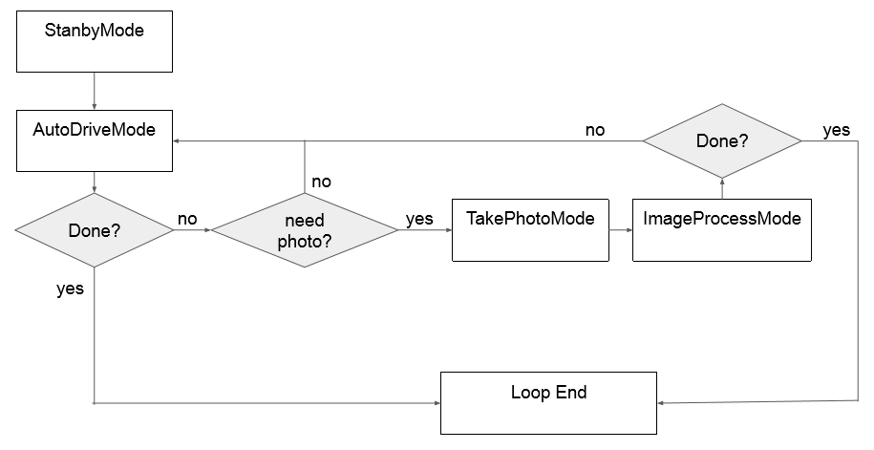
프로젝트 설명
프로그램 순서도
대기 모드
자율 주행 모드
촬영 모드
이미지 처리 모드
프로그램 종료

Slide 8




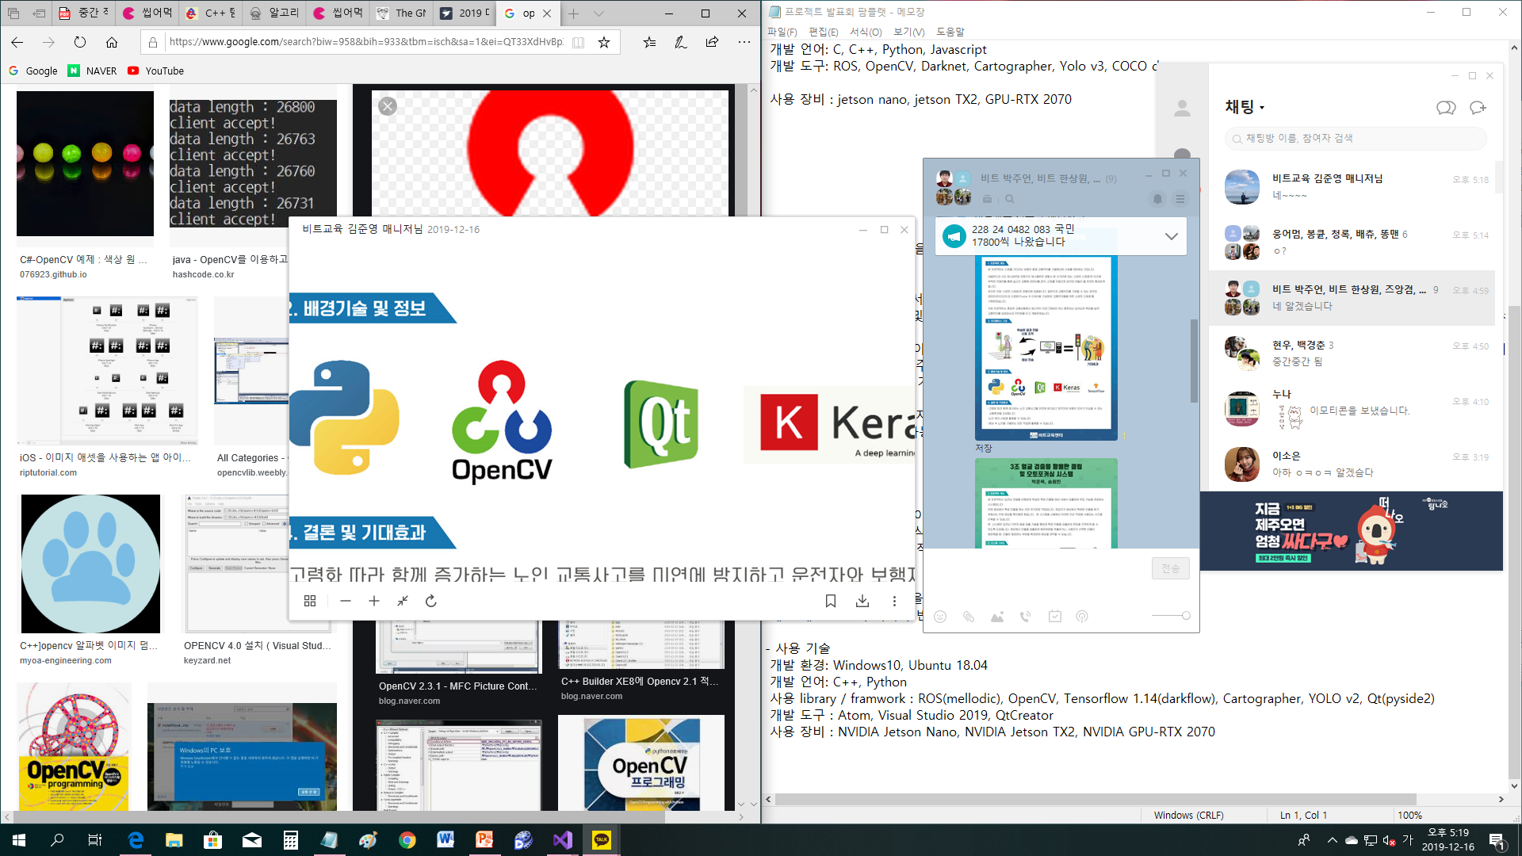


프로젝트 설명
사용한 library & frame work
Google
Cartoglapher

Slide 9
2.1
기계 설명

Slide 10
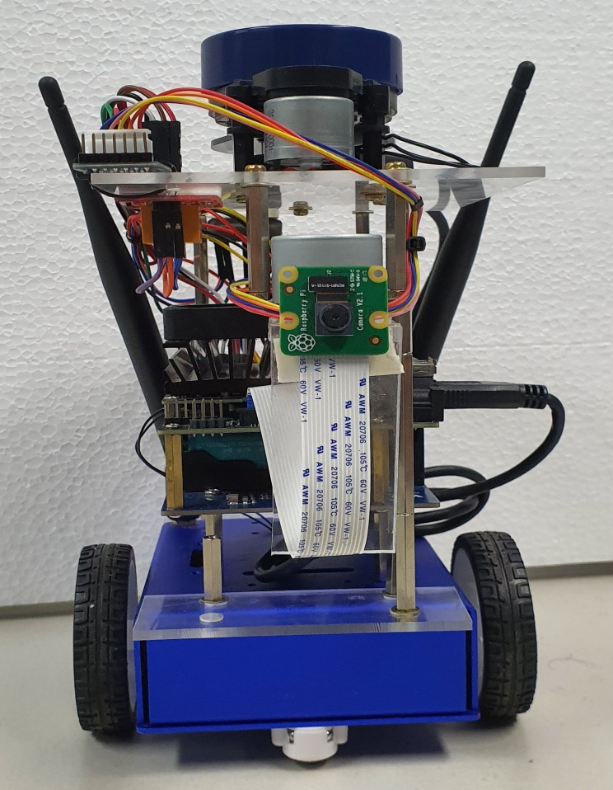
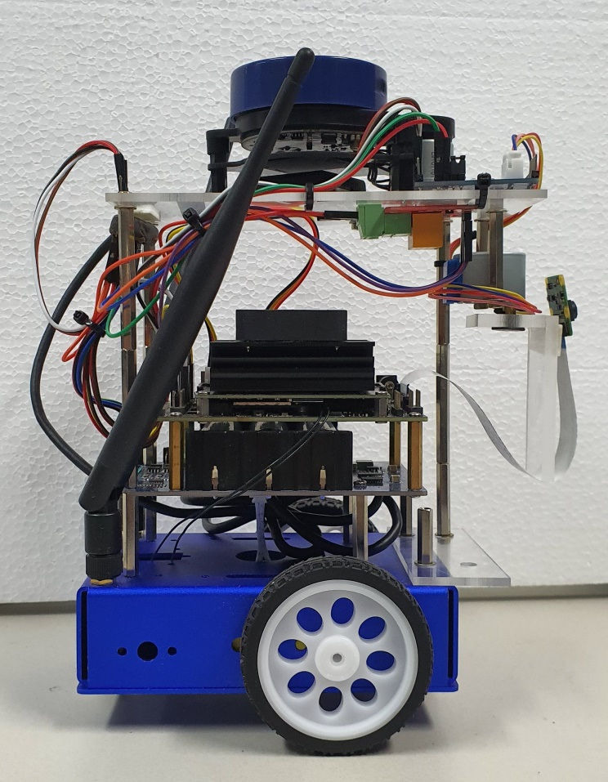
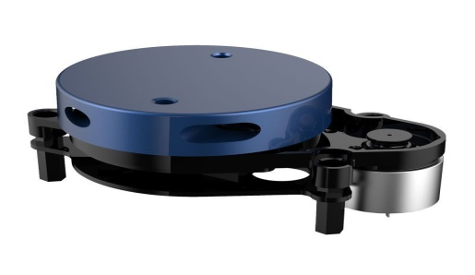
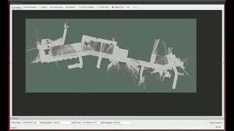
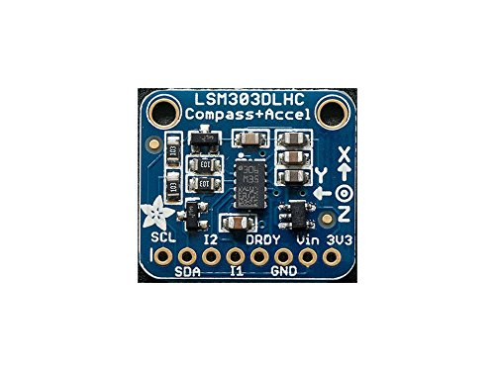
프로젝트 설명
Ydlidar-x2
Map(Cartographer)
Lsm-303(IMU)
NVIDIA Jetson Nano
Notes:
Map을 만들기 위해서 lidar센서와 imu를 사용하였습니다.

Slide 11
2.2
자율 주행

Slide 12


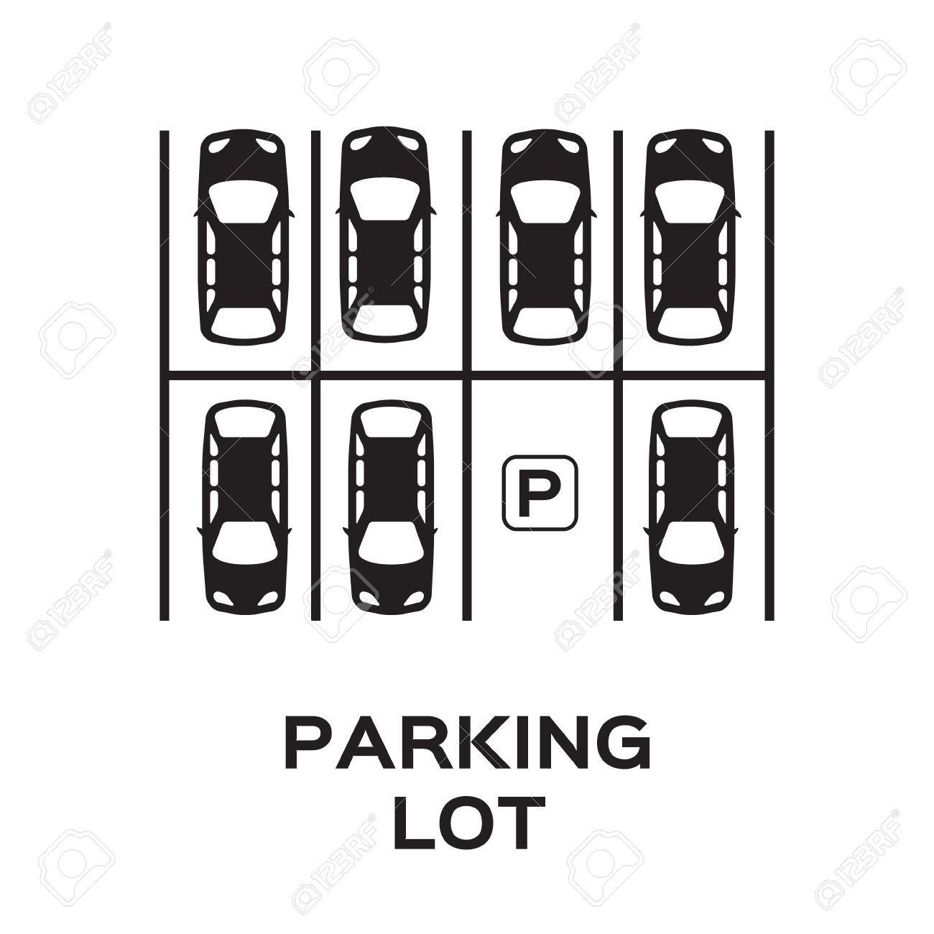
프로젝트 설명
자율 주행
1
M a p 생성
2
A* 알고리즘을 사용한 최단 경로 찾기
3
자율 주행

Slide 13
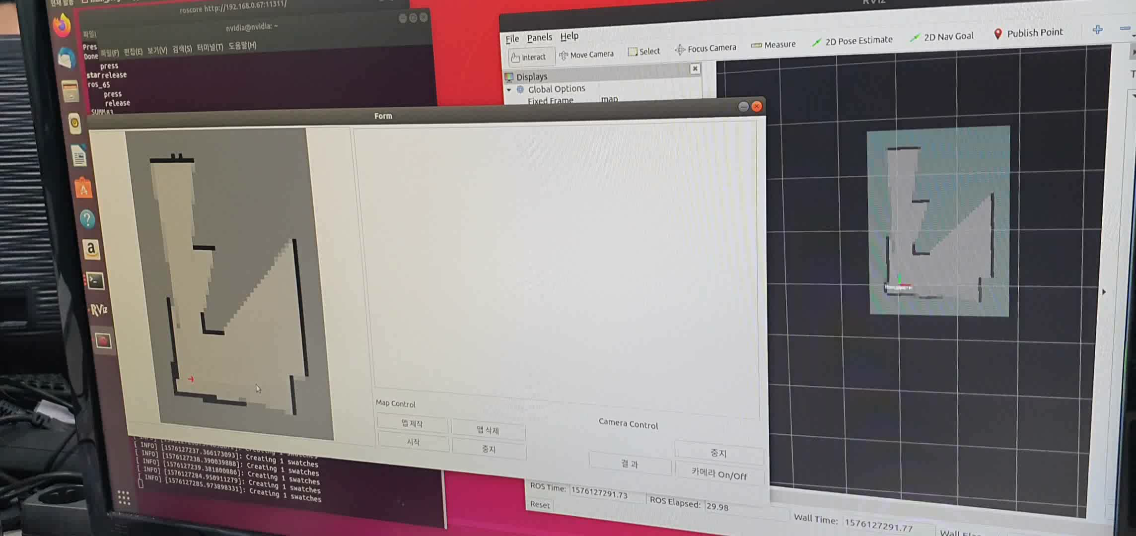
프로젝트 설명
Map 생성

Slide 14
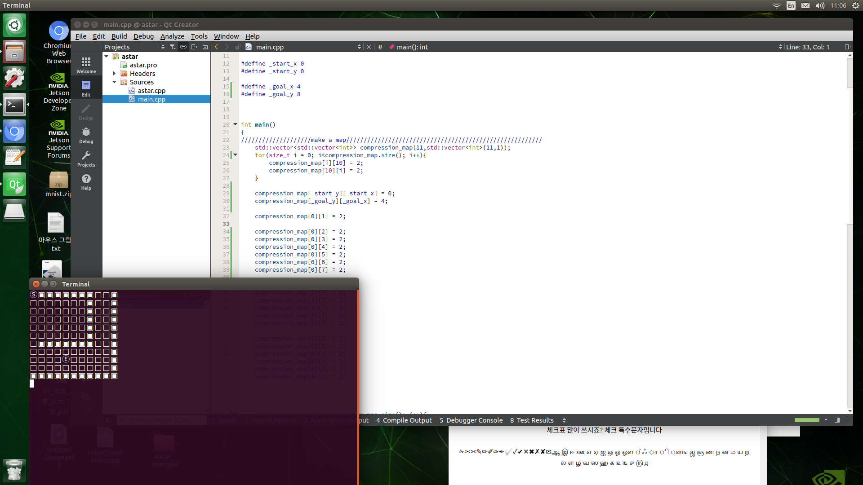
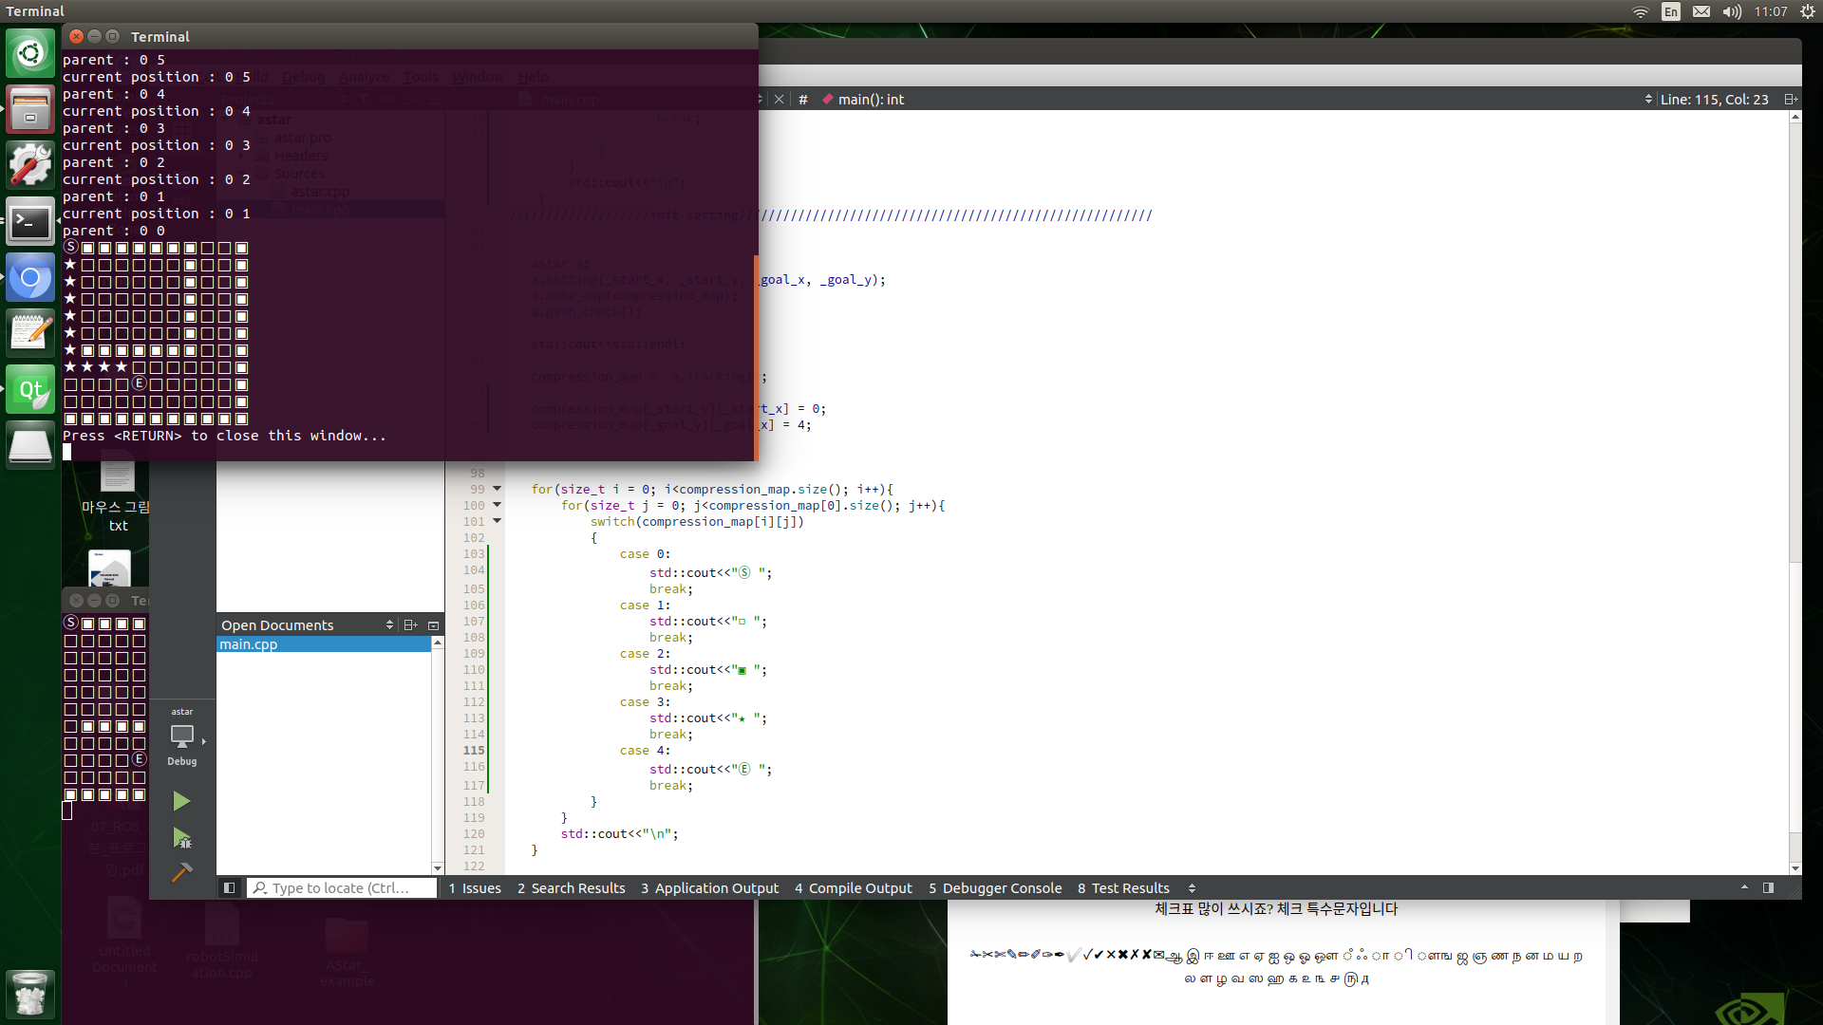
프로젝트 설명
A* 알고리즘을 이용한 최단경로 계산
MAP SETTING
RESULT

Slide 15
2.3
촬영
Notes:
소형 로봇과 소형 책꽂이를 이용해서 프로토타입을 만들어봤다

Slide 16

프로젝트 설명
① 자율 주행을 통해 지정한
위치로 이동.
책 장
L i d a r 정보
①
② Lidar scan data와
Map data 불러오기
③
③ 위치 및 각도 조절 후 사진을 촬영
②
M A P 정보
Notes:
자율 주행을 통해 지정한 위치로 이동하고 Lidar에서 로봇의 전방 일정 범위의 스캔정보와 Map 정보를 가져와서 사진 찍을 위치로 후진하여
불러드린 정보를 토대로 책장을 기준으로 각도를 잡고 사진을 촬영합니다.

Slide 17
2.4
이미지 처리

Slide 18
프로젝트 설명
이미지 처리
1
책장 이미지 추출
2
개별 책 이미지 분리
3
책 인식
Notes:
Tensor flow 기반인 dark flow를 사용했으며 real time(실시간)을 위해 yolo v2를 사용하였습니다.
책장 사진 : 2500장, Learning Rate : 10e-5, 학습 횟수 : epoch = 1000

Slide 19
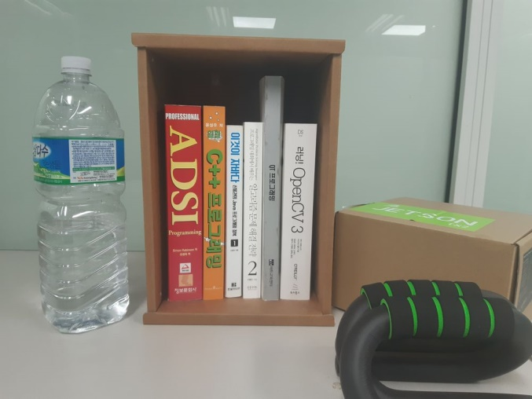
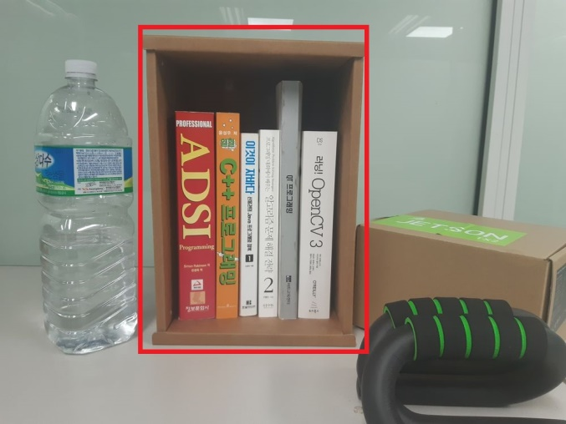
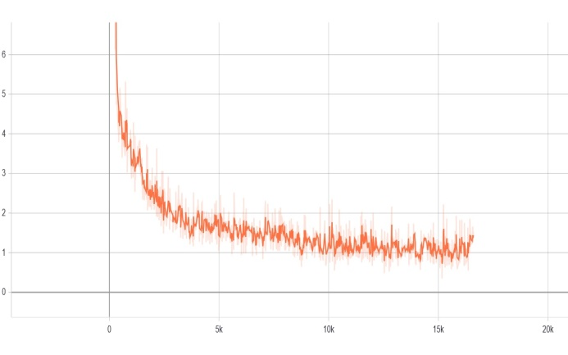
프로젝트 설명
책장 이미지 추출
COST
배경에 대한 영향을 제외하기 위해 Deep Learning 기반 객체인식 알고리즘 YOLO를 사용하여 이미지에서 책장 부분만을 추출.
Data: 2500 개
Learning Rate: 10e-5
Epoch: 1000
STEPS
Notes:
Tensor flow 기반인 dark flow를 사용했으며 real time(실시간)을 위해 yolo v2를 사용하였습니다.
책장 사진 : 2500장, Learning Rate : 10e-5, 학습 횟수 : epoch = 1000

Slide 20
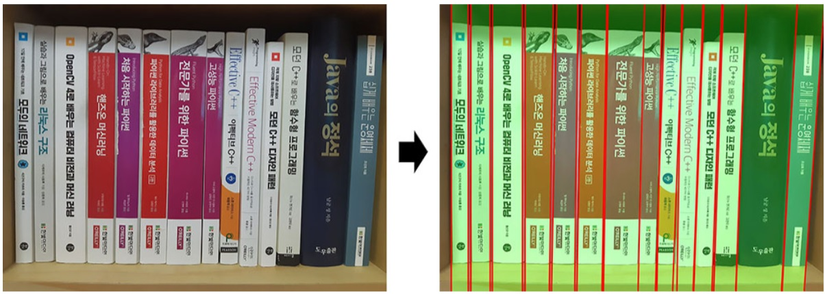
프로젝트 설명
개별 책 이미지 분리
추출한 책장 이미지에서 Edge 검출을 이용하여 각각의 책 이미지를 분리
Notes:
Edge 검출을 이용하여 책을 나누고 Vocabulary Tree를 이용하여 책을 인식하고 분류합니다.
Bag of words를 기반으로 한 것이 Vocabulary tree이므로 bag of words에 대하여 설명하겠습니다.

Slide 21



프로젝트 설명
책 인식
Vocabulary Tree
책 이미지
이미지 검색 알고리즘
이미지 데이터베이스
Vocabulary Tree 알고리즘을 이용하여, 데이터베이스에서 가장 유사한 이미지를 검색
Notes:
bag of words는 특징점을 잡아서 분류하고 벡터화 시켜 비교하는 알고리즘으로써 위에 사진과 같이 특징별로 분류하고 그 값을 이용하여 벡터를 만듭니다.
그리고 유사도 측정인 벡터간의 거리나 벡터의 내적을 사용해서 유사도를 구할 수 있습니다.

Slide 22
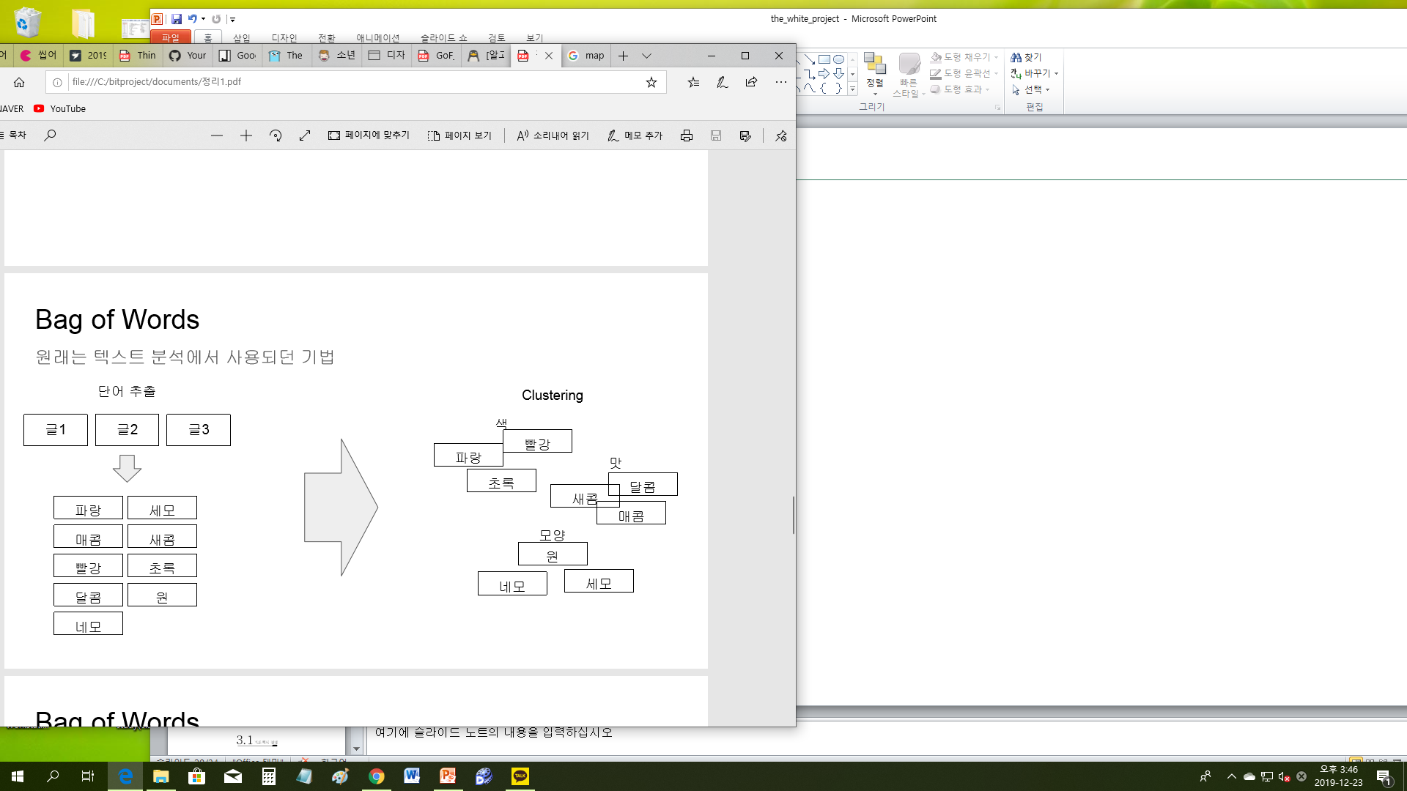
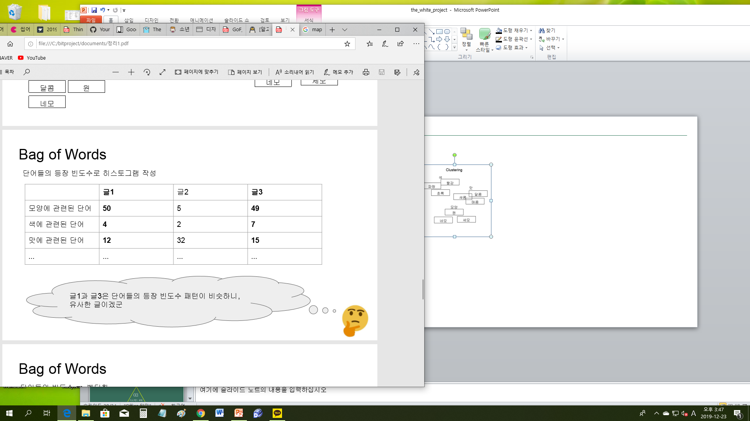
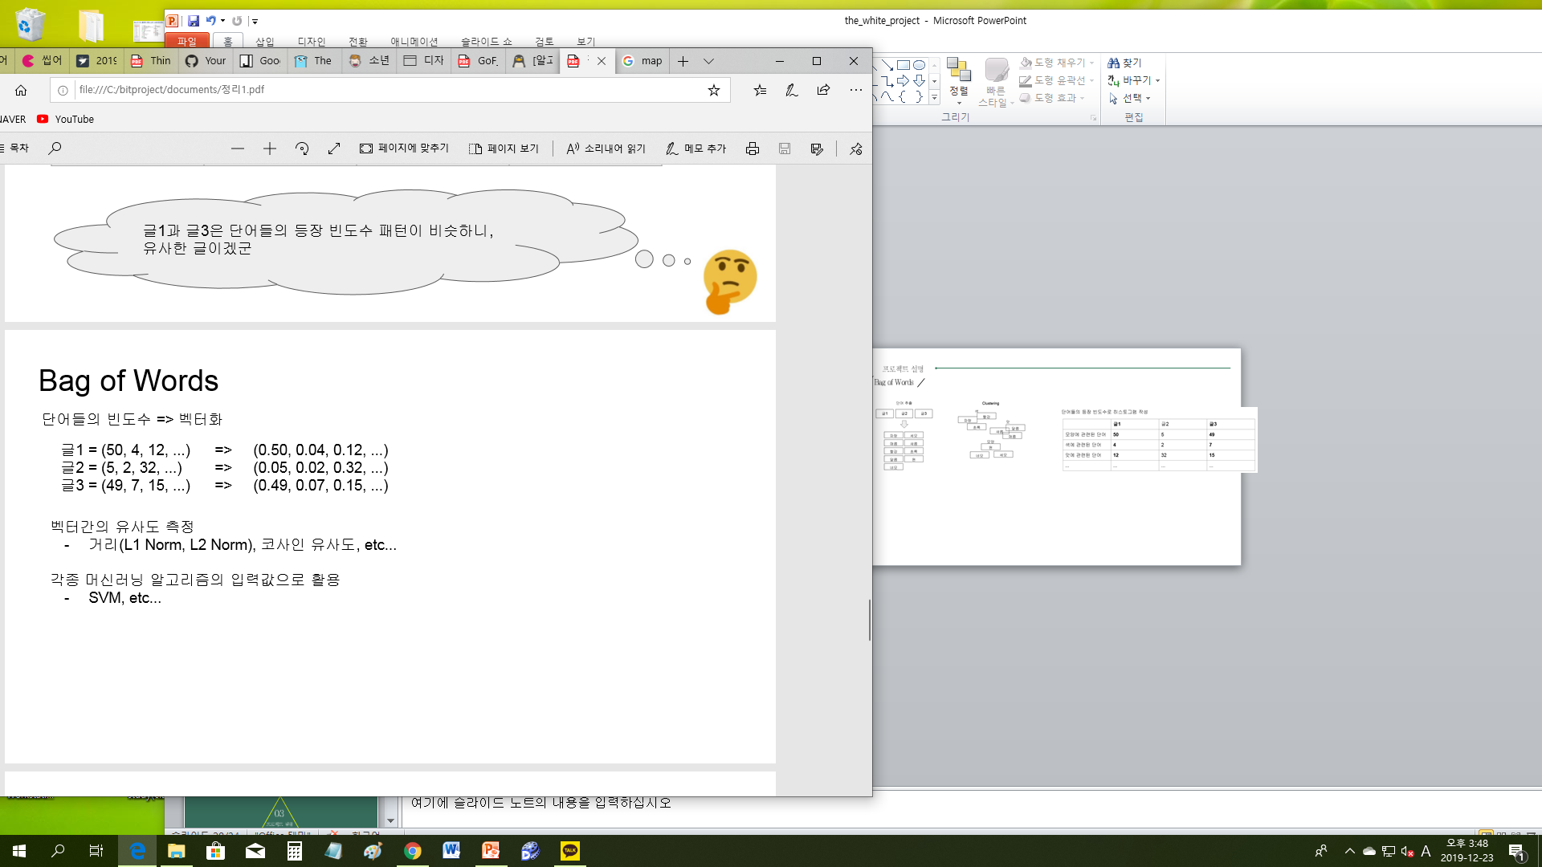
프로젝트 설명
Vocabulary Tree
<Bag of Words>
Notes:
bag of words는 특징점을 잡아서 분류하고 벡터화 시켜 비교하는 알고리즘으로써 위에 사진과 같이 특징별로 분류하고 그 값을 이용하여 벡터를 만듭니다.
그리고 유사도 측정인 벡터간의 거리나 벡터의 내적을 사용해서 유사도를 구할 수 있습니다.

Slide 23
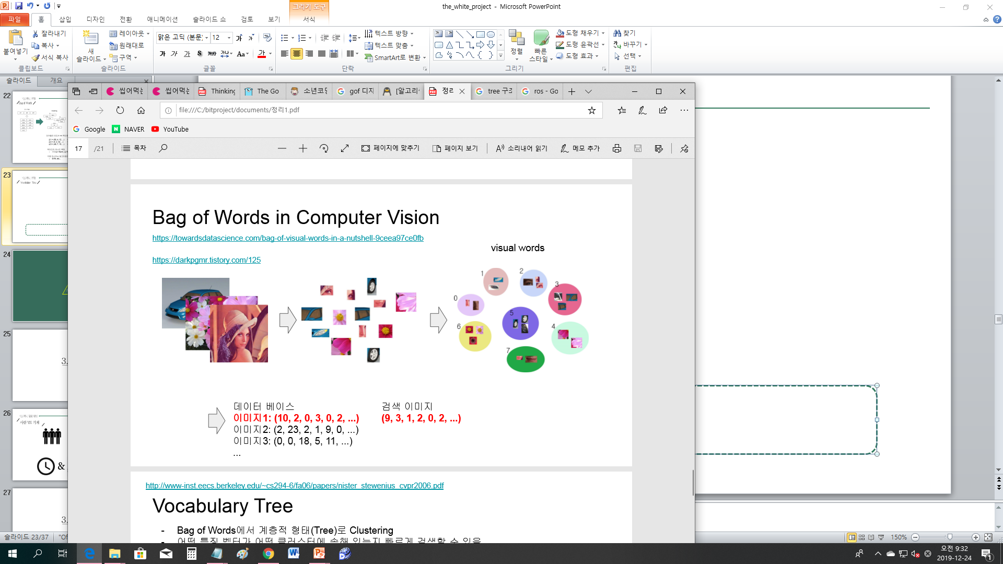
프로젝트 설명
Vocabulary Tree
특징점 추출
Clustering
빈도수 벡터화
특징점 추출 : ORB(빠르고 메모리 사용량이 적음)
Clustering : K-means clustering(비지도 학습 머신러닝)
<결과>
학습량 : 64 권
정확도 : 90.6%
Notes:
직접 촬영한 사진으로 한 결과 64종류의 책으로 90.6%의 정확도를 보였다.

Slide 24
03
프로젝트 활용

Slide 25
3.1
프로젝트 장점

Slide 26




프로젝트 활용 방안
기대되는 효과
Notes:
이 프로젝트를 활용하면 많은 인적 자원과 시간 및 돈을 절약할 수 있습니다.

Slide 27
3.2
활용 방안

Slide 28



프로젝트 활용 방안
서점 & 도서관
Notes:
저희는 목표를 알라딘이나 교보문고, 도서관 등 책이 많은 곳에서 활용하는 것을 목표로 잡았으며

Slide 29


프로젝트 활용 방안
음반 & 물류
Notes:
더 나아가 목록이 있는 음반 가게나 물류창고에서도 적용이 가능 할 수 있다고 보입니다.

Slide 30
3.3
Future Works

Slide 31
프로젝트 활용 방안
Future Works
1
D r o n e
드론을 활용한 촬영범위 확대
2
책 인식률 향상
책 인식률 향상을 위한 알고리즘 도입
Ex) Deep Learning
Notes:
촬영할 수 있는 부분이 제한되어 있지만 드론을 활용한 촬영범위 확대

Slide 32
3.4
참고 문헌

Slide 33
프로젝트 활용 방안
참고 문헌
[1] D. Chen, S. Tsai, K.-H. Kim, C.-H. Hsu, J. P. Singh, and B. Girod. "Low-cost asset tracking using location-aware camera phones." Number 1, San Diego, California, USA, 2010.
[2] Sam S. Tsai , David Chen , Huizhong Chen , Cheng-Hsin Hsu , Kyu-Han Kim , Jatinder P. Singh , Bernd Girod, "Combining image and text features: a hybrid approach to mobile book spine recognition", Proceedings of the 19th ACM international conference on Multimedia, November 28-December 01, 2011, Scottsdale, Arizona, USA
[3] D. Nister and H. Stewenius. "Scalable recognition with a vocabulary tree." In Proc. CVPR, 2006.
[4] Li Fei-Fei, Rob Fergues, Antonio Torralba, "Recognizing and Learning Object Categories", ICCV 2005.
[5] Grana C, Borghesani D, Manfredi M, Cucchiara R, "A fast approach for integrating ORB descriptors in the bag of words model." In: Proc. SPIE 8667, Multimedia Content and Mobile Devices. SPIE, Burlingame, California, USA, pp 866709-866709-8, 2013.
[6] E. Rublee, V. Rabaud, K. Konolige, G. Bradski, "ORB: An efficient alternative to SIFT or SURF", Proc. IEEE Int. Conf. Comput. Vision, pp. 2564-2571, Nov. 2011.
Notes:
더 나아가 목록이 있는 음반 가게나 물류창고에서도 적용이 가능 할 수 있다고 보입니다.

Slide 34
Thank you
Notes:
질문이 있으시다면 시현 할 때 부탁드리겠습니다, 감사합니다.

Slide 35
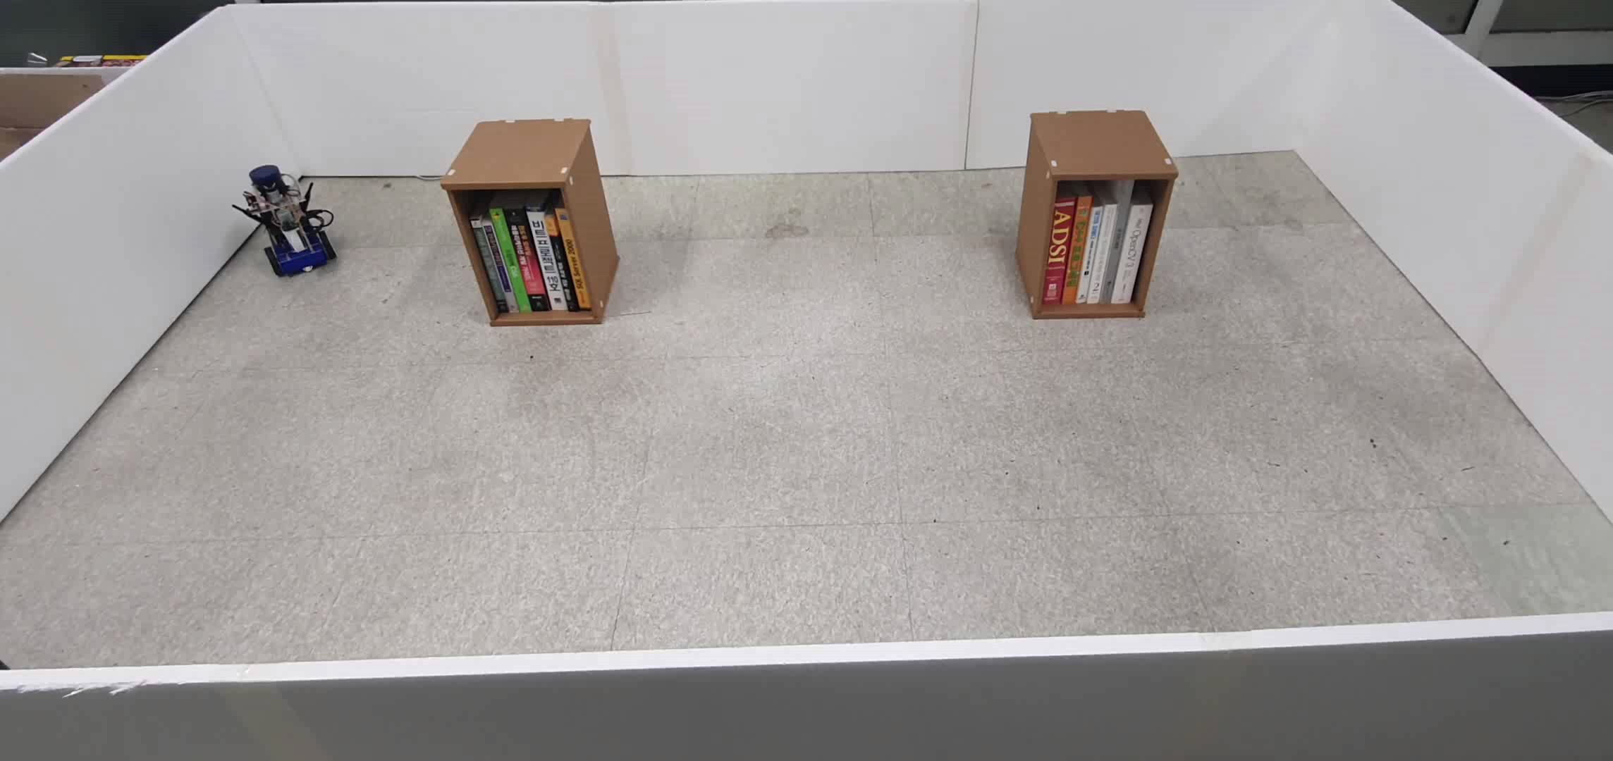
프로젝트 설명
자율 주행

Slide 36
밑에는
임시 사용 자료

Slide 37
프로젝트 설명
Open Cv
A
B
C
d
VS
E
F
G
h

Slide 38


콘텐츠 활용 방안
VS
A팀
B팀
한 명의 한식 전문 요리사와 방송인이 팀을 이뤄
옛 문헌에 나온 전통 음식을 재현하고 대결하는 컨셉

Slide 39



QnA
01
기획의도
간략화
핵심화
이미지화

